Slide 1

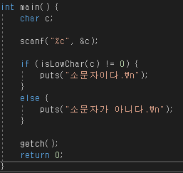

Example01 – islower()함수를 만들어 보자
결과
Main()
선언문

Slide 2

답 :

Slide 3

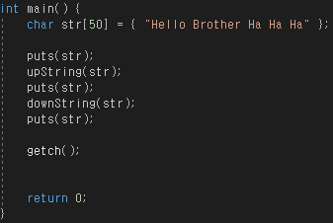

Example02 – strupr(),strlwr() 함수를 만들어 보자
결과
Main()
선언문

Slide 4
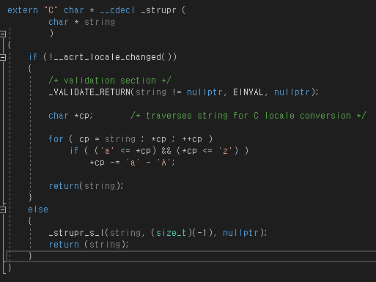
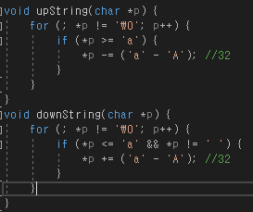
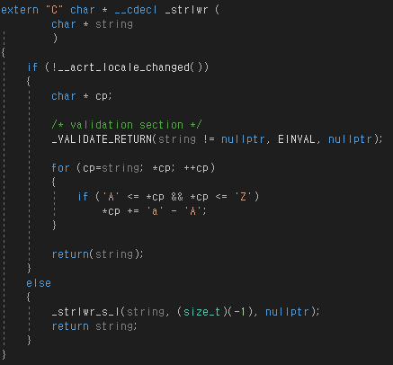
실제 strupr()함수
답 :
실제 strlwr()함수

Slide 5

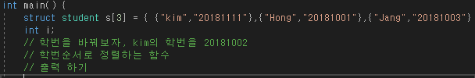

Example03 – 구조체 쓰기 (멤버 변수(string) 입력)
결과
Main()
구조체

Slide 6
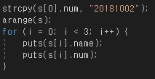
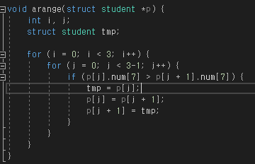
답 :

